Slide 1
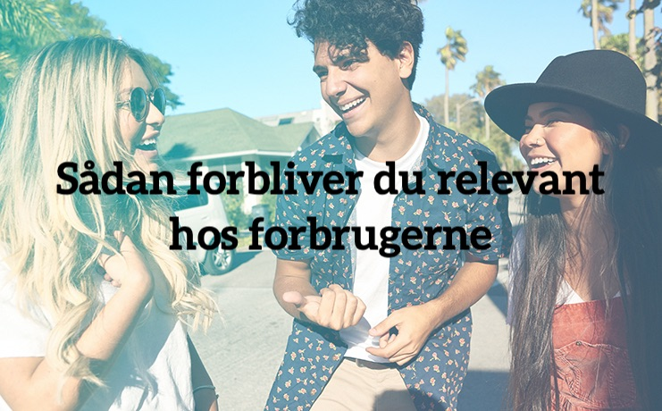
Multimediedesign II Digitalt Design & Indhold II 3. Semester
Psykografisk segmentering
Steen Carlsen II Københavns Erhvervsakademi II Copenhagen School of Design & Technology

Slide 2

Hvad drømmer målgruppen om?
Content marketing isn't about the brand, your products, or your services.
It's about your audience.

Slide 3
Opgave
Målgruppebeskrivelse
Vælg en målgruppe
Lav psykografisk (og evt demografisk) segmentering
Beskriv væsentlige indsigter: målgruppens interesser, aktiviteter, værdier og følelser
– hvad der motiverer / driver dem, og hvad de vil undgå.
Fokus på interessefælleskab i stedet for demografisk segmentering

Slide 4
Segmenteringskriterier
Geografiske kriterier:
land eller region
landets størrelse
bosiddende i by, provins eller landområde
klima
Demografiske kriterier:
alder
køn
familiens størrelse
familielivscyklus
uddannelsesniveau
indkomst
erhverv
socioøkonomisk status
religion
nationalitet / race (etnisk marketing)
sprog
Psykografiske kriterier:
personlighed
livsstil
værdi
holdning
emotionel
Adfærdsmæssige kriterier:
købsadfærd
online aktivitet
loyalitet

Slide 5
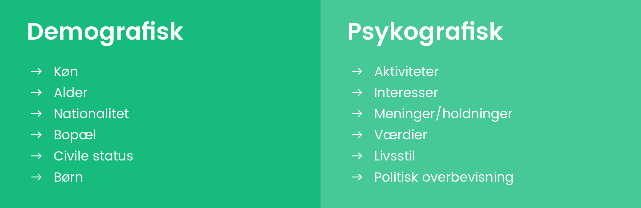
Psykografisk segmentering
Demografiske data viser, hvem din målgruppe er,
mens psykografisk data forklarer, hvorfor de køber dine produkter/services.
Købsmotivation:
https://ecommerceinsights.nozebra.dk/psykografisk-data-skaber-flere-konverteringer

Slide 6
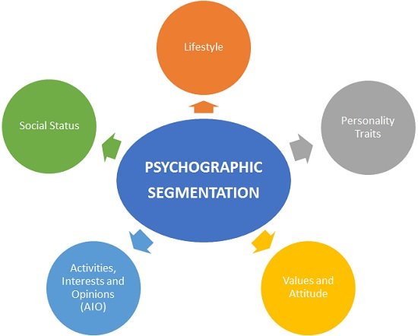
Psykografisk segmentering
Metode:
Psykografiske kriterier:
Personlighed
Social status
Kultur
Hobby
Livsstil
Værdier
Holdninger
Emotionelle følelser

Slide 7
Kend din målgruppes egentlige drivkraft
Et centralt aspekt ved menneskers adfærdsmønstre er deres motiver for at handle eller fravælge visse handlinger.
Vi er nemlig alle evolutionært disponerede for at nærme os noget, som vi oplever som rart og tilsvarende at fjerne os fra noget, vi finder ubehageligt.
https://markedsforing.dk/blog/2018/05/14/kender-du-din-m-lgruppes-egentlige-drivkraft

Slide 8
Psykografisk segmentering
Metode: kvalitativ dataindsamling og interview
Mål: at opnå indsigter om din målgruppes
Psykografiske kriterier:
Personlighed
Social status
Kultur
Hobby
Livsstil
Værdier
Holdninger
Emotionelle følelser

Slide 9
Metode: kvalitativ dataindsamling og interview
Anvend metoder og erfaringer fra arbejdet med erfaringskilderne

Slide 10

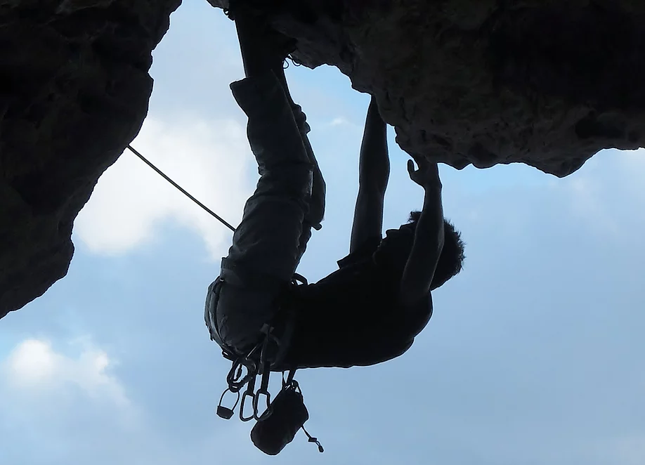
Brug interesser og fritidsaktiviteter som kilde til indhold
vil du bruge interview, video, foto, citater etc. som indhold?
Carlsberg Sport: Gaming
North Face: Outdoor

Slide 11
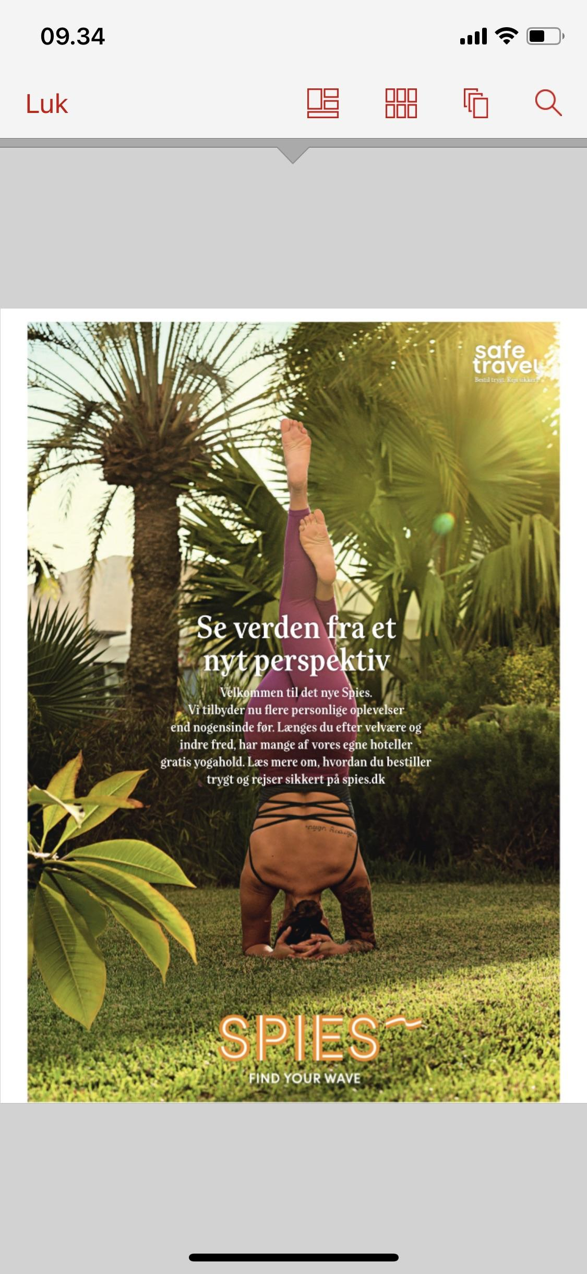
Brug interesser og fritidsaktiviteter
som kilde til indhold
Længes du efter velvære og indre fred…
Spies: Yoga

Slide 12

Brug interesser og fritidsaktiviteter som kilde til indhold
Tag på påskeægjagt, find dyrelort i skoven eller lav jeres egen påskepynt. Her er 14 idéer til oplevelser og aktiviteter i påsken.
Eksempler på fritidsaktiviteter
https://www.alt.dk/boern/naesten-gratis-aktiviteter-i-paasken

Slide 13
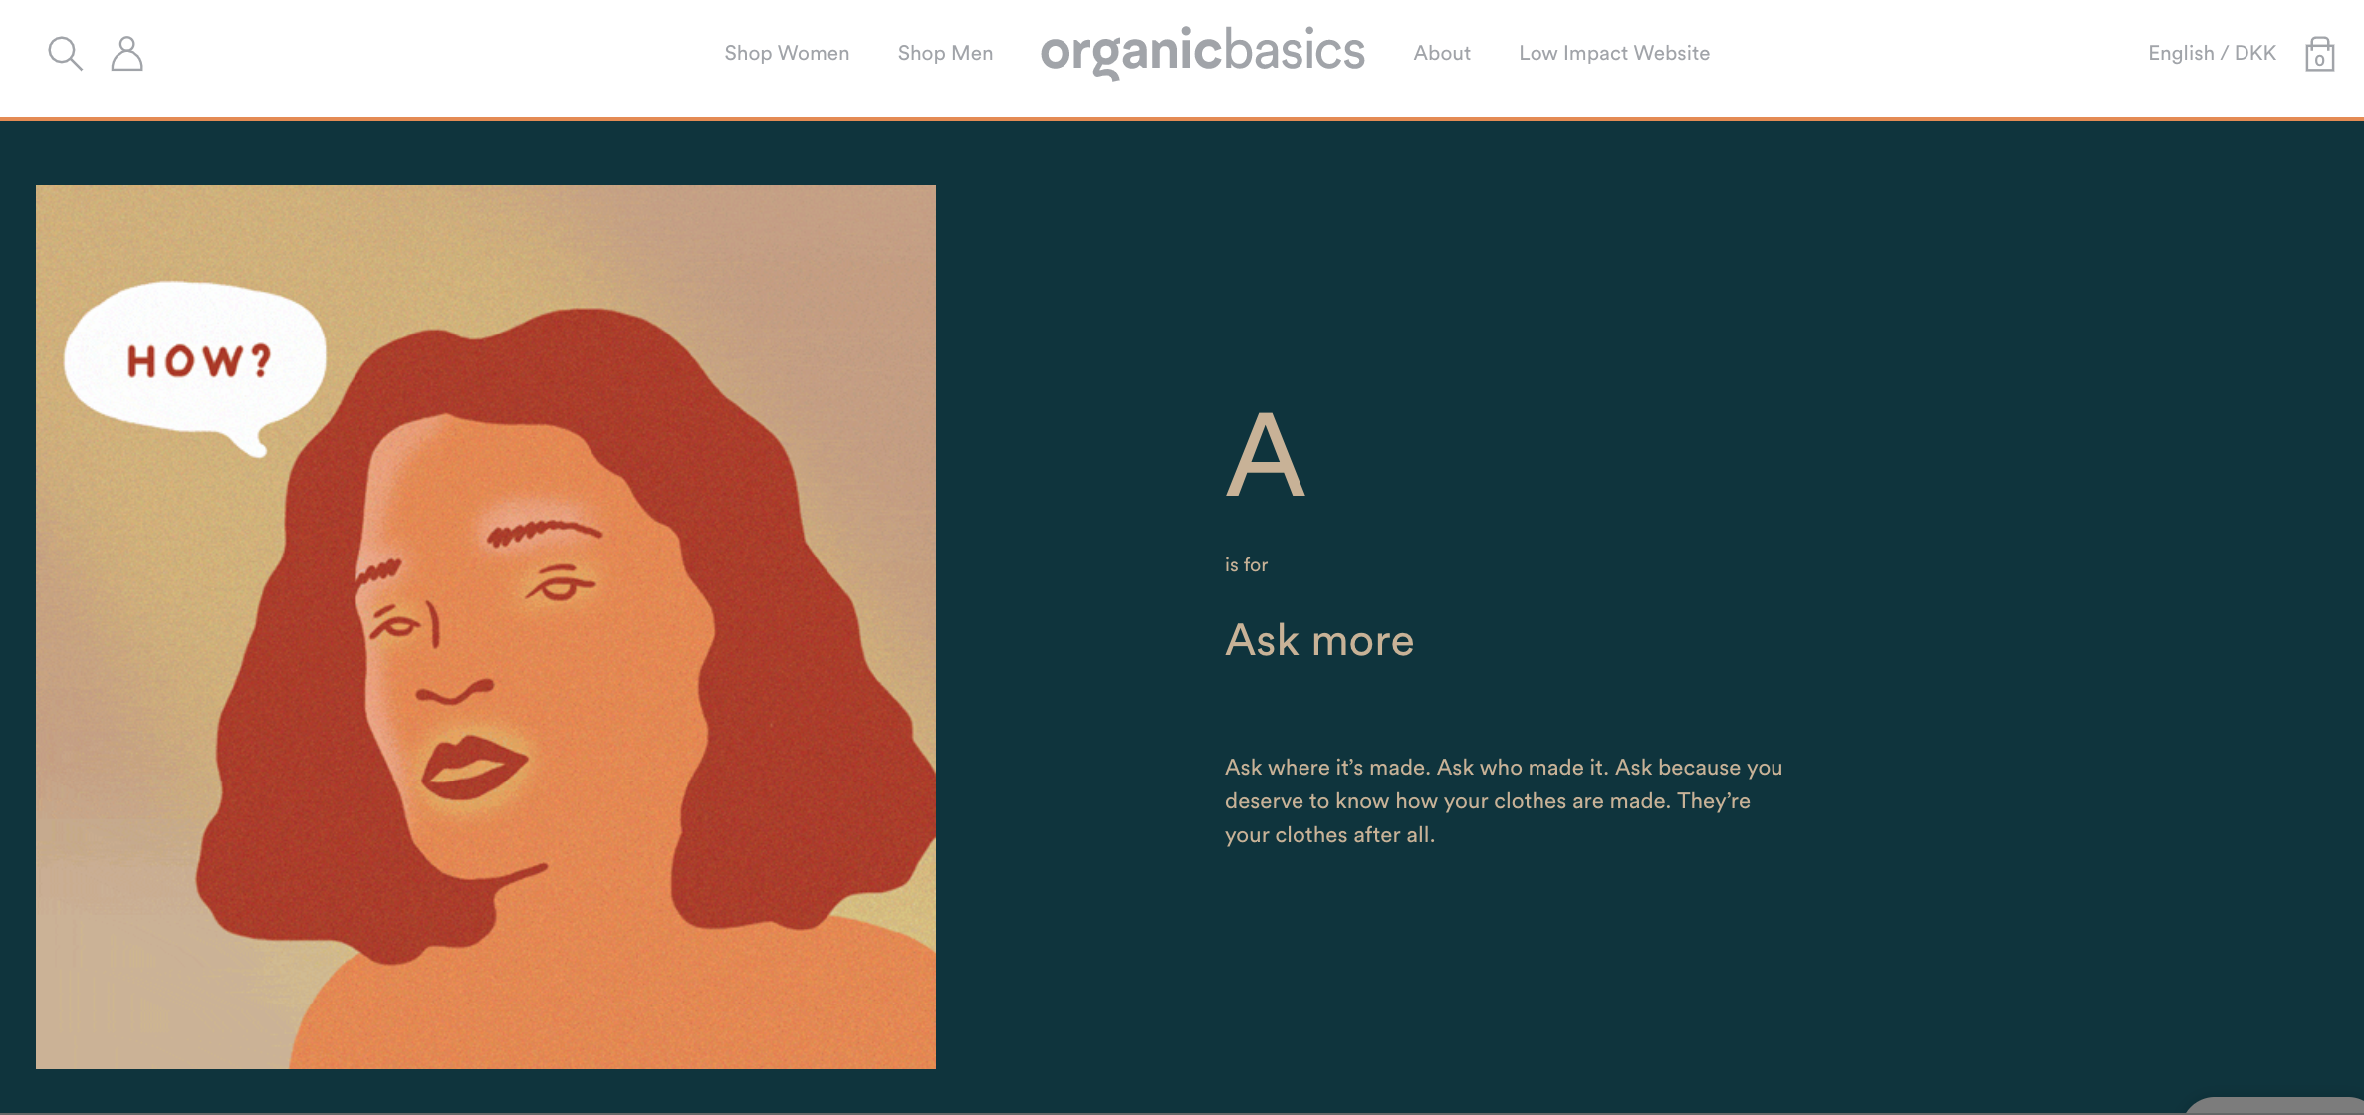
Brug interesser og fritidsaktiviteter som kilde til indhold
Eksempel på holdning:
Fashion is dirty
https://dk.organicbasics.com/pages/fashion-is-dirty

Slide 14
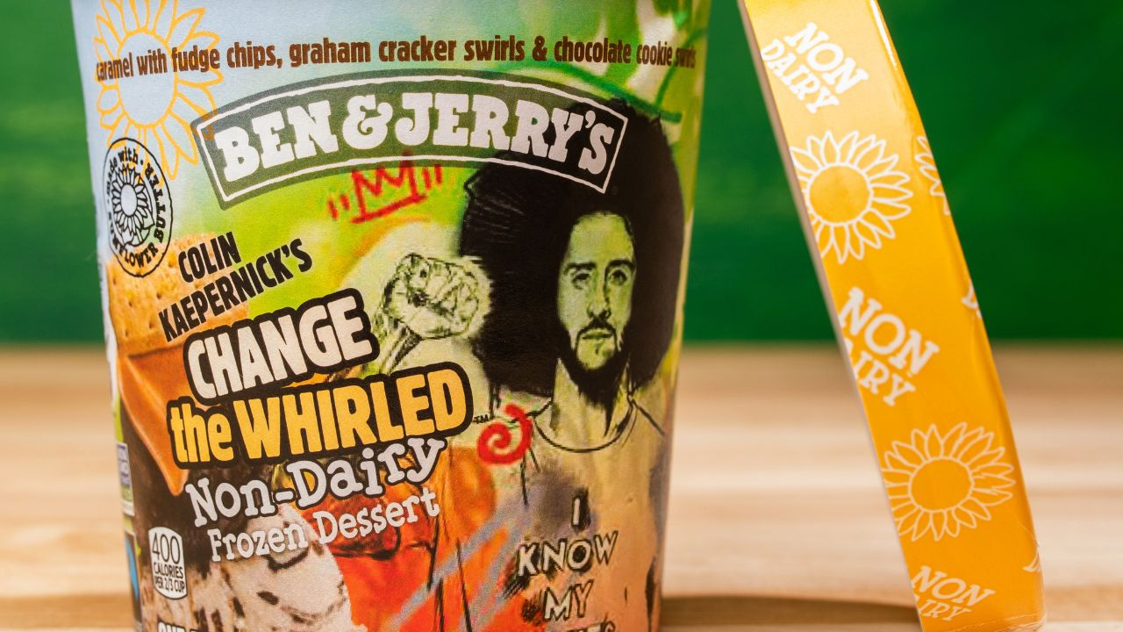
Brug interesser og fritidsaktiviteter som kilde til indhold
Eksempel på holdning:
We believe that business has a responsibility and a unique opportunity to be a powerful lever of change in the world. We can use traditional and contemporary business tools to drive systemic progressive social change by advancing the strategies of the larger movements that deal with those issues, such as climate justice and social equity.
Ben & Jerry’s er om nogen et stærkt purpose-drevet og
aktivistisk brand. Isbrandet er ikke bange for at blande
sig i debatten og har gennem tiderne utallige gange lagt
navn og produkter til purpose-drevne formål. I december
2020 lancerede brandet en ny smagsvariant for at støtte
og ære aktivisten og den tidligere NFL-quarterback Colin
Kaepernick, hvis karriere sluttede brat, da han valgte at
knæle under nationalsangen til NFL-kampe for at vise
sin støtte til Black Lives Matter-bevægelsen. Isvarianten
går under navnet Change the Whirled og fejrer netop
Kaepernicks ”modige arbejde med at gå imod systemisk
undertrykkelse og stoppe politivold mod sorte og brune
mennesker”2. En del af salget fra isen gik til Know Your
Rights Camp, som er en nonprofitorganisation, der blev
grundlagt af Colin Kaepernick i 2016, der fremmer trivsel
blandt minoriteter. Isen
Retail Plus 01/2021

Slide 15
Opgave
Målgruppebeskrivelse
Vælg en målgruppe
Lav psykografisk (og evt demografisk) segmentering
Beskriv væsentlige indsigter: målgruppens interesser, aktiviteter, værdier og følelser
– hvad der motiverer / driver dem, og hvad de vil undgå.
Fokus på interessefælleskab i stedet for demografisk segmentering

